Slide 1
Микроэкономика ТЛЕУЖАНОВА.М.А асс.проф.к.э.н
4 тема.
Теория потребительского выбора

Slide 2

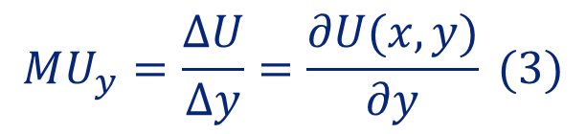

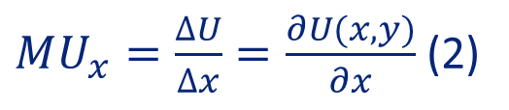



$$U=U(x,y)$$
ФУНКЦИЯ ПОЛЕЗНОСТИ
$$TU$$
ОБЩАЯ ПОЛЕЗНОСТЬ
Общая полезность товаров
X , Y товар .
Предельная полезность
товаров.Х,Y товар.
$$TU_{x},TU_{y}$$
$MU_{x},$ $MU_{y}$
$TU_{n}=MU_{1}+MU_{2}+..+MU_{n}$ (1)
$MU_{x}=\frac{∆U}{∆x}=\frac{∂U(x,y)}{∂x}$ (2)
$$MU_{y}=\frac{∆U}{∆y}=\frac{∂U(x,y)}{∂y} (3)$$

Slide 3






$$TU$$
$$0$$
$$Q_{x}$$
$$MU$$
$$0$$
$$Q_{x}$$

Slide 4




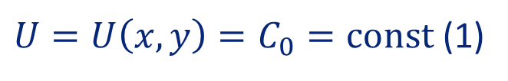







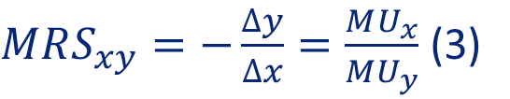







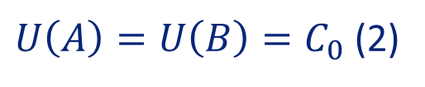




$U=U\left(x,y\right)=C_{0}=const$ (1)
Кривая безразличие
$U\left(A\right)=U\left(B\right)=C_{0}$ (2)
$$Y$$
Карта кривых безразличие
$$A(x_{0},y_{1})$$
$$y_{1}$$
$$y_{0}$$
$$B(x_{1},y_{0})$$
$$Y$$
$$U_{1}$$
$$x_{0}$$
$$x_{1}$$
$$X$$
$$V$$
$$C$$
$$U_{3}$$
$$y_{1}$$
$$A(x_{0},y_{1})$$
$MRS_{xy}=−\frac{∆y}{∆x}=\frac{MU_{x}}{MU_{y}}$ (3)
$$U_{2}$$
$$y_{0}$$
$$B(x_{1},y_{0})$$
$$U_{1}$$
$$x_{0}$$
$$x_{1}$$
$$X$$

Slide 5

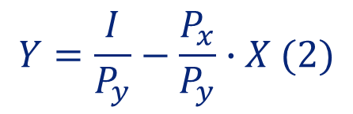
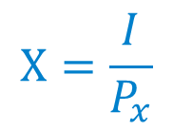


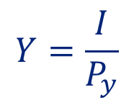



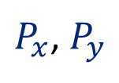
Бюджетное ограничение
$P_{x}$, $P_{y}$
X, Y цены соответственно тауаров
$$I$$
Распологаемый доход потребителя
$$Y=\frac{I}{P_{y}}$$
Y- количество товара
$$X=\frac{I}{P_{x}}$$
X –количество товара
$$Y$$
$$P_{x}∙X+P_{y}∙Y=I (1)$$
$$\frac{I}{P_{y}}$$
$$Y=\frac{I}{P_{y}}−\frac{P_{x}}{P_{y}}∙X (2)$$
$$\frac{I}{P_{x}}$$
$$X$$

Slide 6
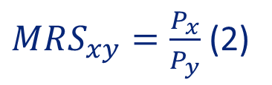



















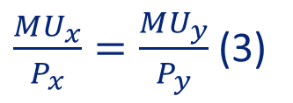




Равновесие потребителя
$$Y$$
$$Y$$
$$L$$
$$A$$
$$A$$
$$M$$
$$D$$
$$B$$
$$C$$
$$X$$
$$D$$
$$B$$
$$C$$
$$X$$
$$Y$$
$$P_{x}∙X+P_{y}∙Y=I (1)$$
$$U_{1}$$
$MRS_{xy}=\frac{P_{x}}{P_{y}}$ (2)
$$A$$
$$A(x_{0},y_{0})$$
$\frac{MU_{x}}{P_{x}}=\frac{MU_{y}}{P_{y}}$ (3)
$$y_{0}$$
$$x_{0}$$
$$B$$
$$X$$

